Slide 1
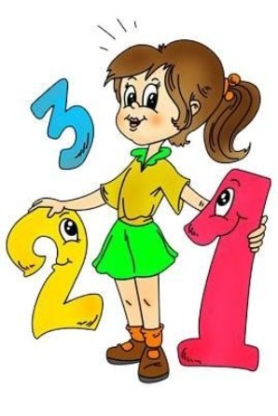
Розділ 1. Числа. Дії з числами.
Сюжетні задачі.
Математика
Сьогодні
Одноцифрові, двоцифрові, трицифрові числа. Розряди чисел. Позиційний принцип запису числа.
Урок
№2

Slide 2
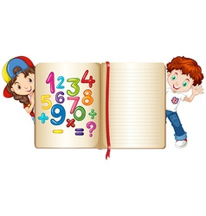
Сьогодні
06.09.2022
Організація класу.
Математика
Сьогодні
Пролунав дзвінкий дзвінок. Ми розпочинаємо наш урок. Допитливі в класі діти
Про все хочуть знати на світі.
Урок
№4
Сьогодні
Сьогодні

Slide 3
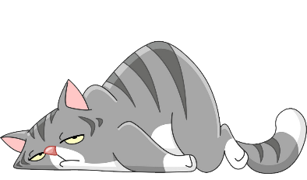
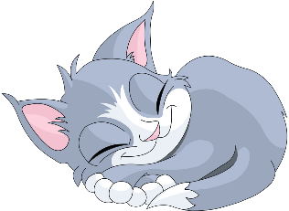
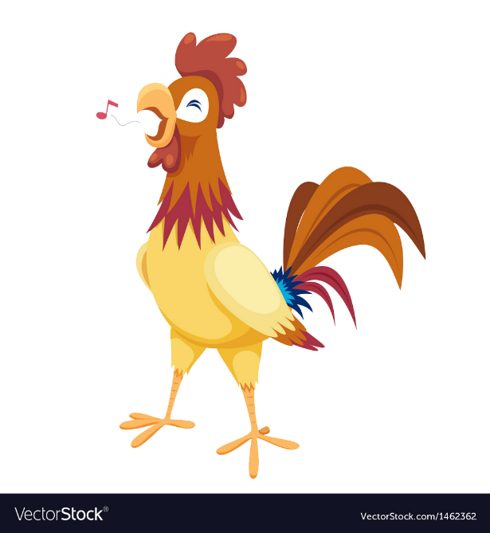
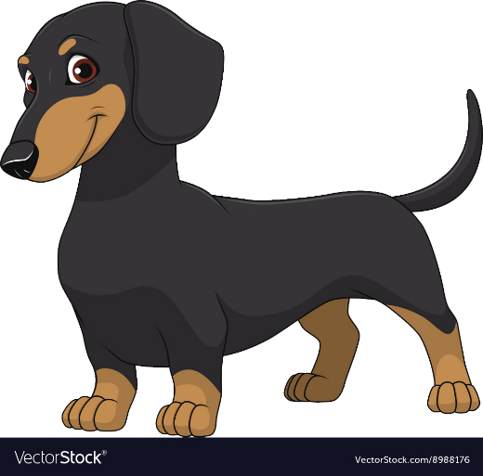
Сьогодні
06.09.2022
Розглянь малюнок. Склади розповідь за анімованим малюнком.

Slide 4
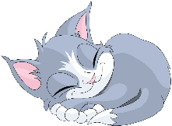
Сьогодні
06.09.2022
Дайте відповіді на запитання
Скільки тварин ми бачимо на малюнку?
Скільки квітів на малюнку? А кущів плюща?
Прочитай вирази. Що за допомогою їх можна дізнатись?
1 + 1
3 - 1
0 + 5
4 + 5

Slide 5
Сьогодні
06.09.2022
Робота з підручником
з математики
Ольга Гісь,
Ірина Філяк
с. 9

Slide 6
Сьогодні
06.09.2022
Пригадай!
Математика
8 — одноцифрове число, тому що складається з однієї цифри — 8.
16 — двоцифрове число, тому що складається з двох цифр — 1 і 6.
100 — трицифрове число, тому що складається з трьох цифр — 1, 0 і 0.
Сьогодні
Урок
№4
Сьогодні
Сьогодні
Підручник.
Сторінка
9

Slide 7
Сьогодні
06.09.2022
Пригадай!
Математика
Сьогодні
У числі 8 є
один розряд
8
од.
У числі 16 є два розряди
другий перший
1 6
дес. од.
У числі 100 є три розряди
Третій другий перший
0 0
сот. дес. од.
Урок
№4
Сьогодні
Сьогодні
Підручник.
Сторінка
9

Slide 8
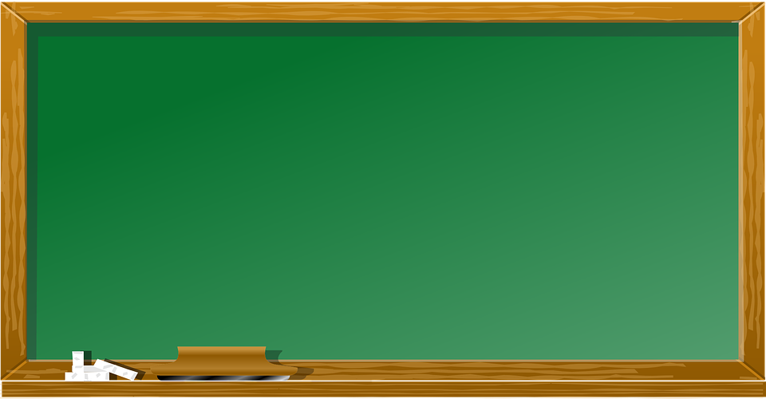
Сьогодні
06.09.2022
Прочитай числа. Дай відповіді на запитання.
Математика
Прочитай числа: 12 21 11 22
• Скільки чисел записано?
• Скільки різних цифр використано для запису цих чисел?
• Як одним словом можна назвати ці числа?
4
2
Підручник.
завдання
1
двоцифрові
Підручник.
Сторінка
10

Slide 9
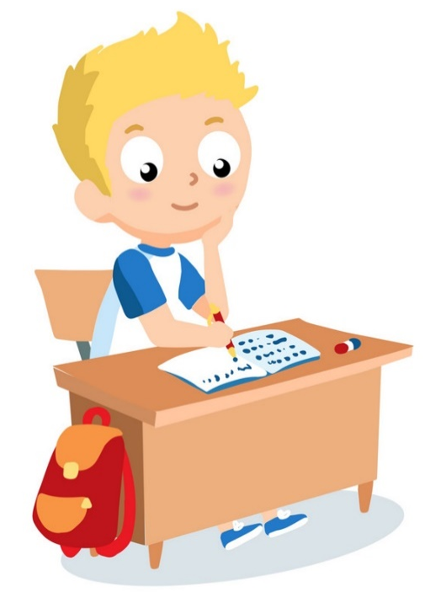
Сьогодні
06.09.2022
Дай відповідь на питання.
Математика
Сьогодні
Що спільне і що відмінне мають числа 1, 10 і 100?
Урок
№4
Сьогодні
Сьогодні
Підручник.
завдання
2
Підручник.
Сторінка
10

Slide 10
Сьогодні
Доповни усно записи.
06.09.2022
Математика
Сьогодні
47
7
це 4 дес. ____ од.;
80
8
0
це ___ дес.___ од.;
62
6
0
9
це ___ дес. 2 од.;
9
це ___ дес.___ од.;
Сьогодні
Сьогодні
75
7
5
Підручник.
завдання
3
це ___ дес. ___ од.;
це 3 дес. 4 од.;
34
?
Підручник.
Сторінка
10
5
6
56
це ___ дес. ___од.;
100
це 10 дес.
?

Slide 11
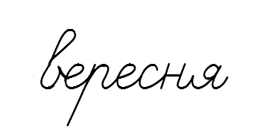
Сьогодні
06.09.2022
Каліграфічна хвилинка.
Математика
Сьогодні
Урок
№4
Сьогодні
Сьогодні

Slide 12
Сьогодні
06.09.2022
Придумай і запиши числа, що мають цифру:
Математика
• 3 у розряді десятків;
• 5 у розряді одиниць;
• 0 у розряді одиниць;
33
30
37
15
55
25
Підручник.
завдання
4
40
100
90
Підручник.
Сторінка
10

Slide 13
Сьогодні
06.09.2022
Придумай і запиши числа, що мають цифру:
Математика
Сьогодні
1
100
• 0 у розряді десятків;
• у розряді одиниць таку ж, як у розряді десятків;
• 0 у розрядах одиниць і десятків.
5
Урок
№4
11
55
44
Підручник.
завдання
4
100
200
Підручник.
Сторінка
10

Slide 14
Сьогодні
06.09.2022
Пригадай ознаки чисел.
Математика
Які числа є між 40 і 50?
Назви їхні дві спільні ознаки.
41 42 43 44 45 46 47 48 49
Підручник.
завдання
5
двоцифрові
числа
у розряді десятків цифра 4
Підручник.
Сторінка
10

Slide 15
Сьогодні
06.09.2022
Запиши числа.
Математика
Запиши четверте число третього десятка.
числа третього десятка
21, 22, 23, 24, 25, 26, 27, 28, 29, 30
Підручник.
завдання
7
Підручник.
Сторінка
10

Slide 16
Сьогодні
06.09.2022
Яке число менше — одноцифрове чи двоцифрове? Трицифрове чи двоцифрове?
Математика
Одноцифрове число завжди менше, ніж двоцифрове
Двоцифрове число завжди менше, ніж трицифрове
Підручник.
завдання
8
Підручник.
Сторінка
11

Slide 17
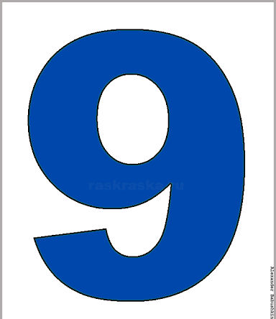
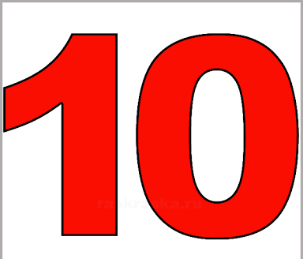
Сьогодні
06.09.2022
Що більше — найбільше одноцифрове число чи найменше двоцифрове?
Математика
Двоцифрове число завжди більше, ніж одноцифрове число
Найбільше одноцифрове число — це 9
Найменше двоцифрове число — це 10
Підручник.
завдання
9
Підручник.
Сторінка
11

Slide 18
Сьогодні
06.09.2022
Запиши всі можливі числа.
Використовуючи цифри 1, 3, 7, запиши всі можливі двоцифрові числа. Підказка: їх є 9.
Підручник.
завдання
10
Підручник.
Сторінка
11

Slide 19
Сьогодні
06.09.2022
Розряди чисел.
Математика
Котрому десятку належать числа
34
78
восьмому десятку
четвертому десятку
56
99
десятому десятку
Підручник.
завдання
6
шостому десятку
Підручник.
Сторінка
10

Slide 20
Сьогодні
06.09.2022
Запиши числа.
Математика
Запиши число сьомого десятка, що має:
• цифру 2 в розряді одиниць
62 = 6 дес. 2 од.
однакові цифри в розрядах десятків та одиниць.
Підручник.
завдання
6
77 = 7 дес. 7 од.
Підручник.
Сторінка
10

Slide 21
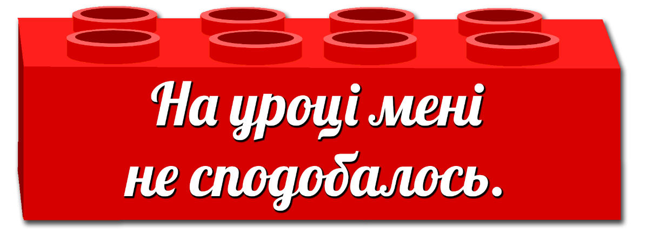
Сьогодні
06.09.2022
Рефлексія. Оберіть відповідну цеглинку лего.
Математика

